Slide 1

네이버 사전을 이용한
불용어처리기 (색인어 추출기)
윤상현
Notes:
http://www.freeqration.com/image/%ED%8C%8C%ED%8B%B0-%EB%94%94%EC%A0%9C%EC%9D%B4-%EB%94%94%EC%8A%A4%ED%81%AC-%EA%B2%BD%EB%A7%88%EA%B8%B0%EC%88%98-%EA%BD%83-%ED%97%A4%EB%93%9C%ED%8F%B0-photos-2058977

Slide 2
CONTENTS
01.
불용어(Stop Word)란?
02.
흐름도 및 소스코드 분석
03.
실행결과
04.
장단점 분석
Notes:
http://www.freeqration.com/image/%ED%8C%8C%ED%8B%B0-%EB%94%94%EC%A0%9C%EC%9D%B4-%EB%94%94%EC%8A%A4%ED%81%AC-%EA%B2%BD%EB%A7%88%EA%B8%B0%EC%88%98-%EA%BD%83-%ED%97%A4%EB%93%9C%ED%8F%B0-photos-2058977

Slide 3
1 불용어란?
인터넷 검색 시
검색 용어에서 제외되는 단어 (관사, 전치사, 접속사 등)
문장에서 내용을 나타내는데 큰 역할을 하지 않는 단어
검색 색인 단어로
의미가 없는 단어
문서 집합에서 80%이상 공통적으로 출현하는 단어
보조적으로 일부 동사와 형용사, 부사도 불용어로 취급이 가능하다.
Notes:
http://www.freeqration.com/image/%ED%8C%8C%ED%8B%B0-%EB%94%94%EC%A0%9C%EC%9D%B4-%EB%94%94%EC%8A%A4%ED%81%AC-%EA%B2%BD%EB%A7%88%EA%B8%B0%EC%88%98-%EA%BD%83-%ED%97%A4%EB%93%9C%ED%8F%B0-photos-2058977

Slide 4
2-1 순서도
시작
검색결과가 있는가?
N
Y
txt파일로 저장된
원본파일 불러오기
단어 원형 및 품사 저장
불용어 사전에 등록
명사에서 불용어
추출 및 저장
특수문자 제거 및
Tokenizer
네이버 단어사전에 하나씩 검색
N
단어가 더 없는가?
Y
색인어,
불용어 출력
Notes:
http://www.freeqration.com/image/%ED%8C%8C%ED%8B%B0-%EB%94%94%EC%A0%9C%EC%9D%B4-%EB%94%94%EC%8A%A4%ED%81%AC-%EA%B2%BD%EB%A7%88%EA%B8%B0%EC%88%98-%EA%BD%83-%ED%97%A4%EB%93%9C%ED%8F%B0-photos-2058977

Slide 5
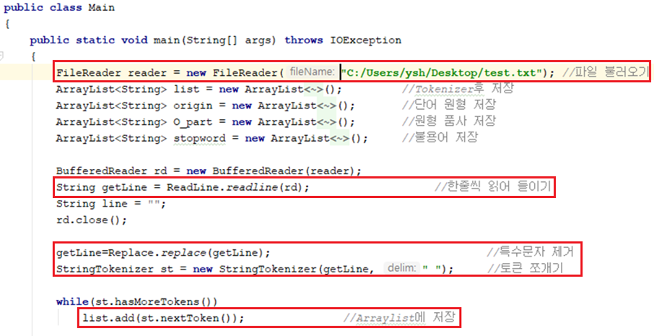
2-2 소스코드 분석
원본 파일을 불러온 후 문자열의 특수문자를 제거한 후 변수에 저장한다.
그 다음 Tokenizer함수를 이용해 공백을 기준으로 단어들을 자른 후 list에 저장한다.
Notes:
http://www.freeqration.com/image/%ED%8C%8C%ED%8B%B0-%EB%94%94%EC%A0%9C%EC%9D%B4-%EB%94%94%EC%8A%A4%ED%81%AC-%EA%B2%BD%EB%A7%88%EA%B8%B0%EC%88%98-%EA%BD%83-%ED%97%A4%EB%93%9C%ED%8F%B0-photos-2058977

Slide 6
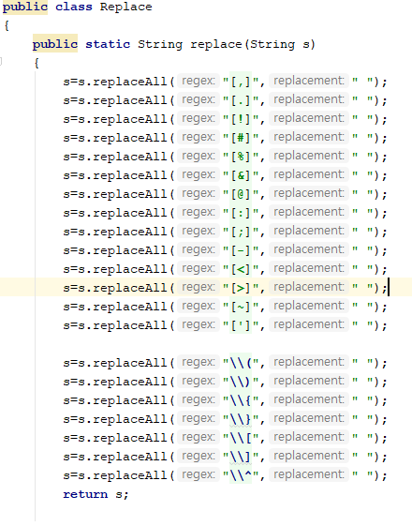
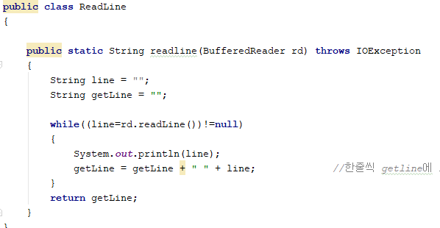
2-2 소스코드 분석
Getline함수
한 줄씩 getline에 저장해준다.
줄 끝에 공백을 넣어줘야 tokenizer시 오류가 발생하지 않는다.
특수문자 제거 함수
Notes:
http://www.freeqration.com/image/%ED%8C%8C%ED%8B%B0-%EB%94%94%EC%A0%9C%EC%9D%B4-%EB%94%94%EC%8A%A4%ED%81%AC-%EA%B2%BD%EB%A7%88%EA%B8%B0%EC%88%98-%EA%BD%83-%ED%97%A4%EB%93%9C%ED%8F%B0-photos-2058977

Slide 7
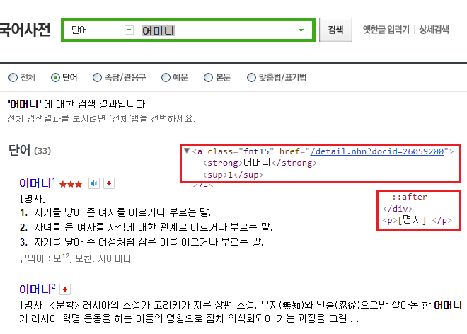
2-2 소스코드 분석
네이버 검색 예시, 결과가 있다면 fnt15라는 클래스가 있고
strong 태그안에 단어 원형, p태그 안에 품사가 있다.
Notes:
http://www.freeqration.com/image/%ED%8C%8C%ED%8B%B0-%EB%94%94%EC%A0%9C%EC%9D%B4-%EB%94%94%EC%8A%A4%ED%81%AC-%EA%B2%BD%EB%A7%88%EA%B8%B0%EC%88%98-%EA%BD%83-%ED%97%A4%EB%93%9C%ED%8F%B0-photos-2058977

Slide 8
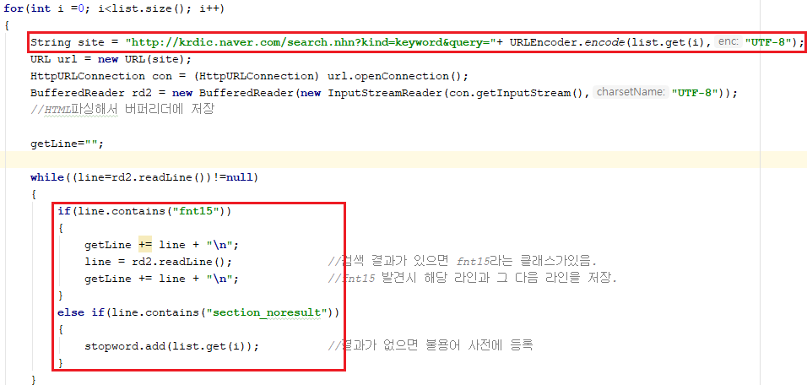
2-2 소스코드 분석
token을 하나씩 네이버 사전에 검색 후
결과가 있으면 파싱하고 없다면 해당 단어를 불용어 list에 등록한다.
Notes:
http://www.freeqration.com/image/%ED%8C%8C%ED%8B%B0-%EB%94%94%EC%A0%9C%EC%9D%B4-%EB%94%94%EC%8A%A4%ED%81%AC-%EA%B2%BD%EB%A7%88%EA%B8%B0%EC%88%98-%EA%BD%83-%ED%97%A4%EB%93%9C%ED%8F%B0-photos-2058977

Slide 9
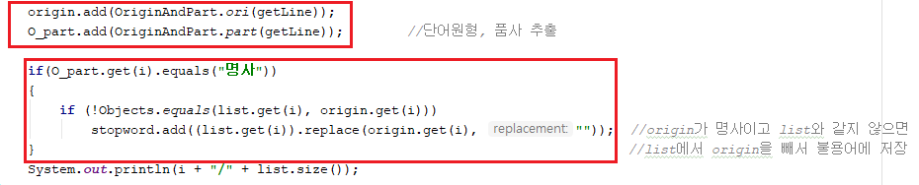
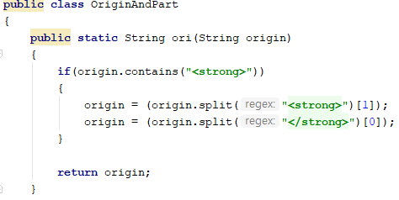
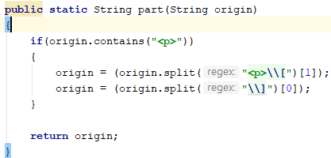
2-2 소스코드 분석
해당 단어의 원형과 품사를 차례대로 각각의 list에 저장한다.
단어가 명사인 경우에는 명사에 붙은 불용어를 추출하여 불용어 list에 저장한다.
strong태그 안의 원형, p태그안의 품사를 추출하여 리턴하는 함수
Notes:
http://www.freeqration.com/image/%ED%8C%8C%ED%8B%B0-%EB%94%94%EC%A0%9C%EC%9D%B4-%EB%94%94%EC%8A%A4%ED%81%AC-%EA%B2%BD%EB%A7%88%EA%B8%B0%EC%88%98-%EA%BD%83-%ED%97%A4%EB%93%9C%ED%8F%B0-photos-2058977

Slide 10

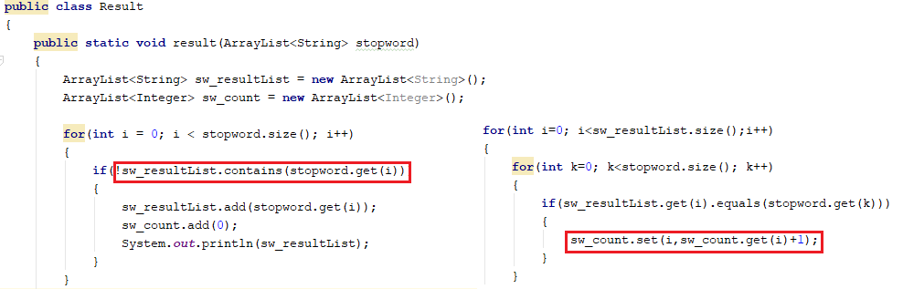
2-2 소스코드 분석
각각의 list에는 중복요소가 있기 때문에 중복을 제거하고 단어의 빈도수를 세어주는 함수가 필요하다.
resultList에 해당 단어가 없다면 공간을 생성해준다.
해당 단어가 다시 발견되면 count list의 값을 1 증가시킨다(단어빈도수확인)
Notes:
http://www.freeqration.com/image/%ED%8C%8C%ED%8B%B0-%EB%94%94%EC%A0%9C%EC%9D%B4-%EB%94%94%EC%8A%A4%ED%81%AC-%EA%B2%BD%EB%A7%88%EA%B8%B0%EC%88%98-%EA%BD%83-%ED%97%A4%EB%93%9C%ED%8F%B0-photos-2058977

Slide 11
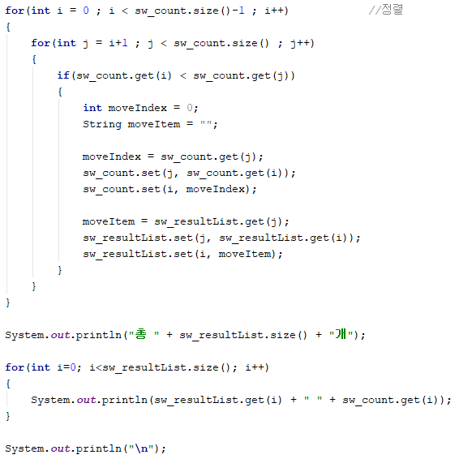
2-2 소스코드 분석
선택정렬 알고리즘으로 정렬
정렬된 단어list, 빈도list를
순서대로 출력
Notes:
http://www.freeqration.com/image/%ED%8C%8C%ED%8B%B0-%EB%94%94%EC%A0%9C%EC%9D%B4-%EB%94%94%EC%8A%A4%ED%81%AC-%EA%B2%BD%EB%A7%88%EA%B8%B0%EC%88%98-%EA%BD%83-%ED%97%A4%EB%93%9C%ED%8F%B0-photos-2058977

Slide 12
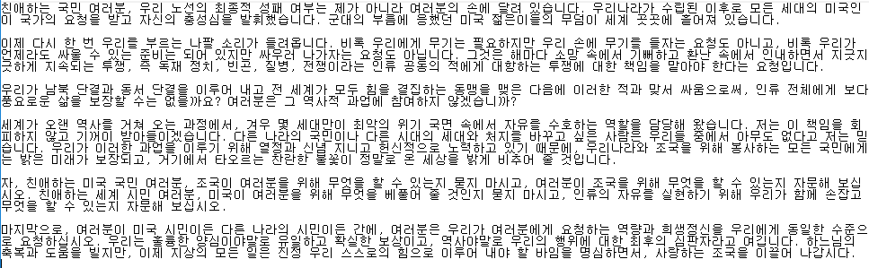
3 실행결과
원본 txt파일
Notes:
http://www.freeqration.com/image/%ED%8C%8C%ED%8B%B0-%EB%94%94%EC%A0%9C%EC%9D%B4-%EB%94%94%EC%8A%A4%ED%81%AC-%EA%B2%BD%EB%A7%88%EA%B8%B0%EC%88%98-%EA%BD%83-%ED%97%A4%EB%93%9C%ED%8F%B0-photos-2058977

Slide 13




3 실행결과
가장 왼쪽은 전체 단어중 지금 몇 번째
단어를 조회 중인지 보여준다.
차례대로 불용어 목록, 색인어 목록을
출력해 준다.
…
…
Notes:
http://www.freeqration.com/image/%ED%8C%8C%ED%8B%B0-%EB%94%94%EC%A0%9C%EC%9D%B4-%EB%94%94%EC%8A%A4%ED%81%AC-%EA%B2%BD%EB%A7%88%EA%B8%B0%EC%88%98-%EA%BD%83-%ED%97%A4%EB%93%9C%ED%8F%B0-photos-2058977

Slide 14
4 장단점 분석
장점
색인어를 원형으로 복구해서 보여준다.(stemming)
네이버 사전을 이용하기 때문에 형태소 분석을 위한 단어사전, 불용어사전이 따로 필요 없다.
모든 절차는 자동으로 이루어진다.
명사를 제외한 나머지 품사들(동사, 형용사, 부사)을 불용어로 처리하고 싶다면 코드를 바꾸어 처리해 줄 수 있다.
단점
데이터 사전이 따로 없는 만큼, 단어 하나하나를 인터넷에 조회하기 때문에 처리 시간이 느리다.
검색결과가 정확하지 않은 경우가 발생해 불용어가 처리되지 않는 경우가 발생한다.
합성어(ex-우리나라)같은 경우 뒤에 나오는 명사는 불용어 취급된다.
고유명사도 마찬가지로 불용어 처리가 된다.
(불용어를 한번 더 검색해서 처리할 수 있지만 효율이 많이 떨어진다.)
Notes:
http://www.freeqration.com/image/%ED%8C%8C%ED%8B%B0-%EB%94%94%EC%A0%9C%EC%9D%B4-%EB%94%94%EC%8A%A4%ED%81%AC-%EA%B2%BD%EB%A7%88%EA%B8%B0%EC%88%98-%EA%BD%83-%ED%97%A4%EB%93%9C%ED%8F%B0-photos-2058977

Slide 15

THANK
YOU
Notes:
http://www.freeqration.com/image/%ED%8C%8C%ED%8B%B0-%EB%94%94%EC%A0%9C%EC%9D%B4-%EB%94%94%EC%8A%A4%ED%81%AC-%EA%B2%BD%EB%A7%88%EA%B8%B0%EC%88%98-%EA%BD%83-%ED%97%A4%EB%93%9C%ED%8F%B0-photos-2058977

